Slide 1
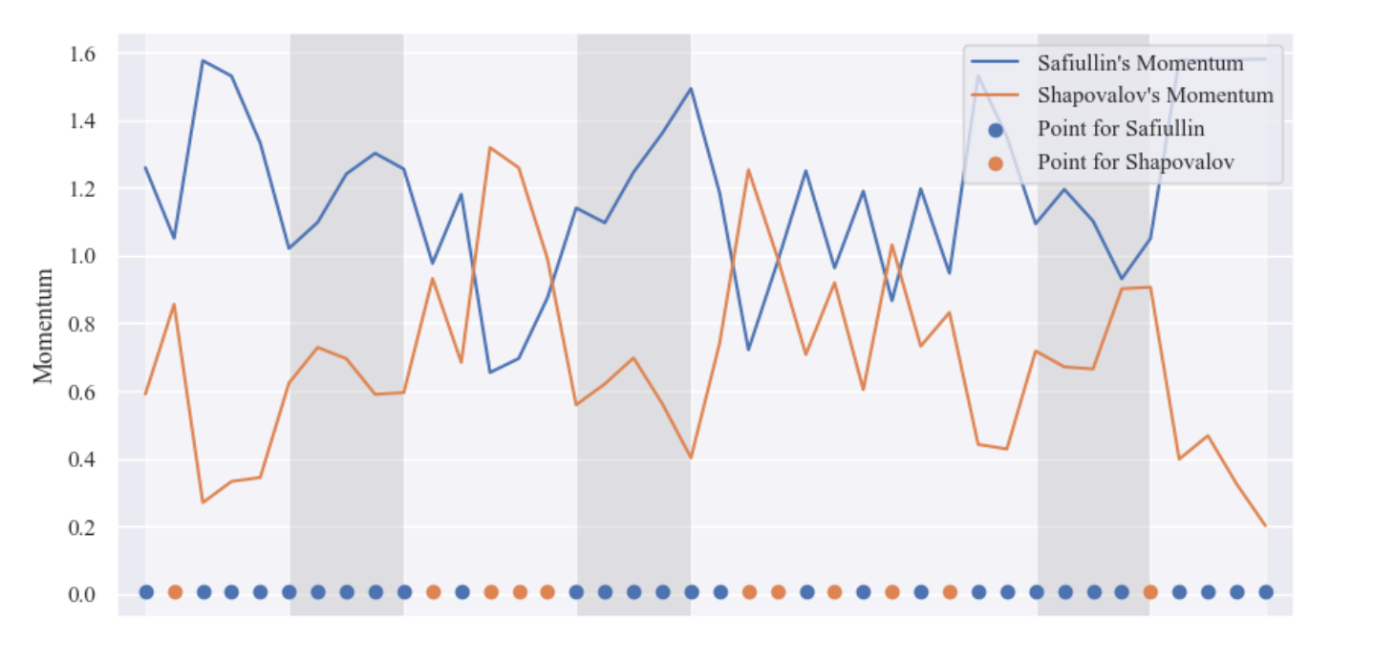
Game1 Game2 Game3 Game4 Game5 Game6 Game7

Slide 2
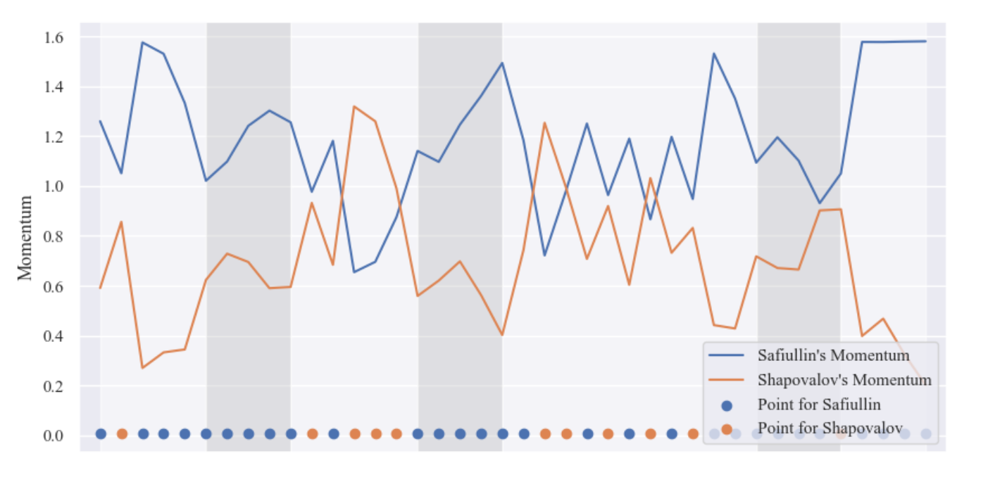
🎾
Break Point
🎾
🎾
Game1 Game2 Game3 Game4 Game5 Game6 Game7

